Slide 2
XIII Seminario de Investigación Urbana y Regional Redesarrollo inmobiliario para vivienda en Bogotá 2012-2017
Barranquilla, 26, 27 y 28 de septiembre de 2018
Nicolás Cuervo Ballesteros
Profesor - Investigador
Escuela de Economía - Universidad Sergio Arboleda

Slide 3
Contenido
Introducción, marco teórico y objetivos
Fuentes de información y metodología
Importancia y localización del redesarrollo en Bogotá
Determinantes del redesarrollo
Conclusiones

Slide 4
1. Introducción, marco teórico y objetivos
Redesarrollo inmobiliario: construcción de nuevas edificaciones mediante la demolición de antiguas y la construcción de nuevas edificaciones en el mismo lote
Importancia/interés creciente en ciudades consolidadas (construcción de la ciudad sobre la ciudad)
Fenómeno visible en Bogotá para el observador interesado
Pero no se cuenta con estimación de su importancia y localización
‘Verticalización’ de ciudades latinoamericanas
Lima (Bensús Talavera, 2018) – 80% de nuevas viviendas son tipo apartamento (durante auge 2006 ->)
Santiago (Contreras, 2011) (Vergara, 2017) – construcción en altura en centro ligado a subsidio para centro y difusión espacial de la construcción en altura
Santa Fe (Fedele & Martínez, 2015) – desarrollo en altura ligado en zona central durante auge inmobiliario
Bogotá (Montenegro, 2018) – edificios de oficinas, desarrollo según norma urbana (alturas mayores antes de 1980 y luego de 2014 –decreto 562-)

Slide 5
1. Introducción, marco teórico y objetivos
Teoría de la renta del suelo
Precio, destino e intensidad de uso del suelo se derivan de condiciones especificas de su localización
En el caso urbano principal diferencia entre localizaciones son rentas secundarias (precio de venta del espacio construido)
Redesarrollo como costo adicional de proyecto (demolición) que se puede asumir solo cuando precio de venta final es elevado
Lógica similar a construcción en altura (renta diferencial tipo-2)
Para que propietario del suelo esté interesado en proyecto, valor del suelo resultante de redesarrollo debe ser mayor al valor actual del espacio construido

Slide 6
1. Introducción, marco teórico y objetivos Ejemplo numérico
$ 16 000 000 000
Área terreno | 400
Área vivienda existente | 350
Proyecto
Num. viviendas (6 pisos x 4 aptos c/u) | 24
Área x Vivienda | 90
Costo construcción x m2 | $ 2 100 000
Costo demolición x m2 | $ 250 000
$ 14 000 000 000
$ 12 000 000 000
$ 10 000 000 000
$ 8 000 000 000
$ 6 000 000 000
$ 4 000 000 000
$ 2 000 000 000
$ 0
Precio Viv. 4’500.000
Precio Viv. 5’500.000
Ventas proyecto [1]
Precio vivienda existente
Costos construcción
Costos administrativos (10% ventas)
Costos comercialización (10% ventas)
Costo Demolición
Margen ganancia (15%)
Precio residual suelo [1] - [2]

Slide 7
1. Introducción, marco teórico y objetivos Ejemplo numérico
$ 16 000 000 000
Área terreno | 400
Área vivienda existente | 350
Proyecto
Num. viviendas (6 pisos x 4 aptos c/u) | 24
Área x Vivienda | 90
Costo construcción x m2 | $ 2 100 000
Costo demolición x m2 | $ 250 000
$ 14 000 000 000
$ 12 000 000 000
$ 10 000 000 000
$ 8 000 000 000
Precio vivienda / m2 | $ 4 500 000 | $ 5 500 000
Precio vivienda existente | $ 1 575 000 000 | $ 1 925 000 000
Ventas proyecto [1] | $ 9 720 000 000 | $ 11 880 000 000
Costos construcción
Costo Demolición
Costos administrativos (10% ventas)
Costos comercialización (10% ventas)
Margen ganancia (15%)
Total costos y ganancia [2]
Precio residual suelo [1] - [2]
$ 6 000 000 000
$ 4 000 000 000
$ 2 000 000 000
$ 0
Precio Viv. 4’500.000
Precio Viv. 5’500.000
Ventas proyecto [1]
Precio vivienda existente
Costos construcción
Costos administrativos (10% ventas)
Costos comercialización (10% ventas)
Costo Demolición
Margen ganancia (15%)
Precio residual suelo [1] - [2]

Slide 8
1. Introducción, marco teórico y objetivos Ejemplo numérico
$ 16 000 000 000
Área terreno | 400
Área vivienda existente | 350
Proyecto
Num. viviendas (6 pisos x 4 aptos c/u) | 24
Área x Vivienda | 90
Costo construcción x m2 | $ 2 100 000
Costo demolición x m2 | $ 250 000
$ 14 000 000 000
$ 12 000 000 000
$ 10 000 000 000
$ 8 000 000 000
Precio vivienda / m2 | $ 4 500 000 | $ 5 500 000
Precio vivienda existente | $ 1 575 000 000 | $ 1 925 000 000
Ventas proyecto [1] | $ 9 720 000 000 | $ 11 880 000 000
Costos construcción | $ 4 536 000 000 | $ 4 536 000 000
Costo Demolición | $ 875 000 000 | $ 875 000 000
Costos administrativos (10% ventas) | $ 972 000 000 | $ 1 188 000 000
Costos comercialización (10% ventas) | $ 972 000 000 | $ 1 188 000 000
Margen ganancia (15%) | $ 1 103 250 000 | $ 1 168 050 000
Total costos y ganancia [2] | $ 8 458 250 000 | $ 8 955 050 000
Precio residual suelo [1] - [2]
$ 6 000 000 000
$ 4 000 000 000
$ 2 000 000 000
$ 0
Precio Viv. 4’500.000
Precio Viv. 5’500.000
Ventas proyecto [1]
Precio vivienda existente
Costos construcción
Costos administrativos (10% ventas)
Costos comercialización (10% ventas)
Costo Demolición
Margen ganancia (15%)
Precio residual suelo [1] - [2]

Slide 9
1. Introducción, marco teórico y objetivos Ejemplo numérico
$ 16 000 000 000
Área terreno | 400
Área vivienda existente | 350
Proyecto
Num. viviendas (6 pisos x 4 aptos c/u) | 24
Área x Vivienda | 90
Costo construcción x m2 | $ 2 100 000
Costo demolición x m2 | $ 250 000
$ 14 000 000 000
$ 12 000 000 000
$ 10 000 000 000
$ 8 000 000 000
Precio vivienda / m2 | $ 4 500 000 | $ 5 500 000
Precio vivienda existente | $ 1 575 000 000 | $ 1 925 000 000
Ventas proyecto [1] | $ 9 720 000 000 | $ 11 880 000 000
Costos construcción | $ 4 536 000 000 | $ 4 536 000 000
Costo Demolición | $ 875 000 000 | $ 875 000 000
Costos administrativos (10% ventas) | $ 972 000 000 | $ 1 188 000 000
Costos comercialización (10% ventas) | $ 972 000 000 | $ 1 188 000 000
Margen ganancia (15%) | $ 1 103 250 000 | $ 1 168 050 000
Total costos y ganancia [2] | $ 8 458 250 000 | $ 8 955 050 000
Precio residual suelo [1] - [2] | $ 1 261 750 000 | $ 2 924 950 000
$ 6 000 000 000
$ 4 000 000 000
$ 2 000 000 000
$ 0
Precio Viv. 4’500.000
Precio Viv. 5’500.000
P.vivenda=$4’500.000
Psuelo < Pviv.existente
P.vivienda=$5’500.000
Psuelo > Pviv.existente
Ventas proyecto [1]
Precio vivienda existente
Costos construcción
Costos administrativos (10% ventas)
Costos comercialización (10% ventas)
Costo Demolición
Margen ganancia (15%)
Precio residual suelo [1] - [2]

Slide 10
1. Introducción, marco teórico y objetivos
Objetivos
Cuantificar importancia de redesarrollo inmobiliario en Bogotá
Conocer ubicación de proyectos
Identificar determinantes proyectos y área nueva que recurre a redesarrollo
Hipótesis.
Localización de proyectos de redesarrollo en zonas de altos precios
Valor del espacio construido
Y además, modulado por:
Altura de proyecto
Área de terreno
Antigüedad construcción
Localización terreno (transporte, empleo, comercio-servicios)
Norma (altura, altura adicional –decreto 562 de 2014-)

Slide 11
2. Fuentes de información y metodología
Licencias de construcción (Registro local de obras, SDP-DICE) 2012-2017
24.000 licencias, 29 millones m2

Slide 12
2. Fuentes de información y metodología
Licencias de construcción (Registro local de obras, SDP-DICE) 2012-2017
24.000 licencias, 29 millones m2
Disminución durante periodo de estudio

Slide 13
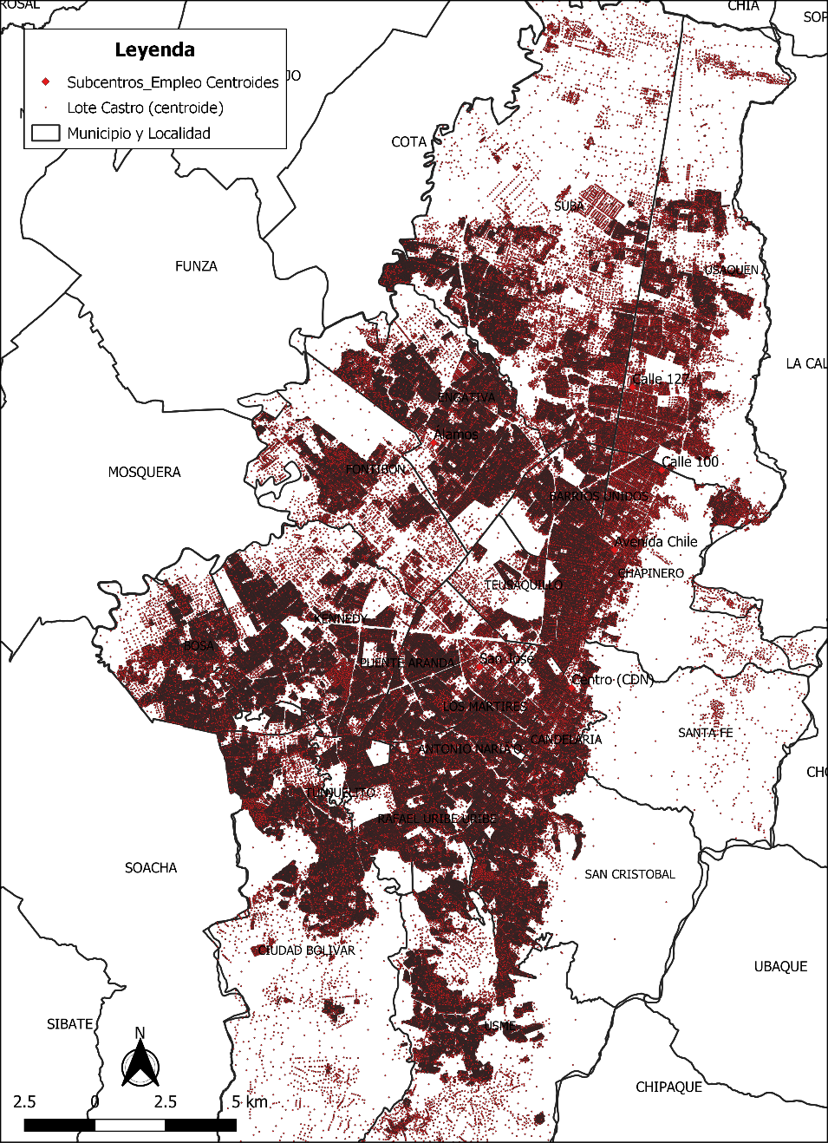
2. Fuentes de información y metodología
Licencias de construcción (Registro local de obras, SDP-DICE) 2012-2017
24.000 licencias, 29 millones m2
Disminución durante periodo de estudio
Catastro 2012
810.000 registros (lotes)
20.000 correspondencias con información de licencias (4.000 licencias sin información lote en 2012)
Otras fuentes y variables

Slide 14
2. Fuentes de información y metodología
Fuente | Variables
Licencias de construcción (Registro Local de Obras, SDP-DICE) | Área licenciada (por uso, total) Licencia de demolición total Altura (<=2, 3-5, >=6 pisos)
Catastro 2012 | Avalúo (m2 terreno + construcción, promedio por manzana) Área terreno Año construcción (vetustez)
(Avendaño, Enriquez & Olarte, 2014) | Distancia a sub-centros de empleo (áreas censales con alta densidad de empleos y participación en el total mayor a 0,5%)
IDECA | Estrato (tres categorías; 1-2, 3-4, 5-6) Sitios de interés (centro comercial, almacén de cadena, edificio civil) número de sitios a menos de 500 m de c/lote con licencia Distancia Transmilenio
Secretaría de Hábitat Distrital | Índice de construcción (área construida/área lote) norma urbana

Slide 15
3. Importancia y localización del redesarrollo inmobiliario
Área licenciada y área demolida
Licencias de construcción según permiso demolición. Bogotá: 2012-2017
 | Número de licencias | Área licenciada total (promedio por licencia) | Número de pisos promedio
Sin demolición | 5 955 | 12 350 596 (2 074) | 3.3
Con demolición total | 18 112 | 16 614 000 (917) | 3.6
Total | 24 067 | 28 964 596 (1 203) | 3.5
Fuente: elaboración propia a partir de licencias de construcción SDP-DICE

Slide 16
3. Importancia y localización del redesarrollo inmobiliario
Área licenciada y área demolida
% bruto redesarrollo (área.dem/área.licenciada.total)
Para construir 100 m2 se requiere demolición de 20
% neto redesarrollo (área.dem/área.licencia.con.dem)
Considerando solo lotes con redesarrollo, para construir 100 m2 se requiere demolición de 30

Slide 17
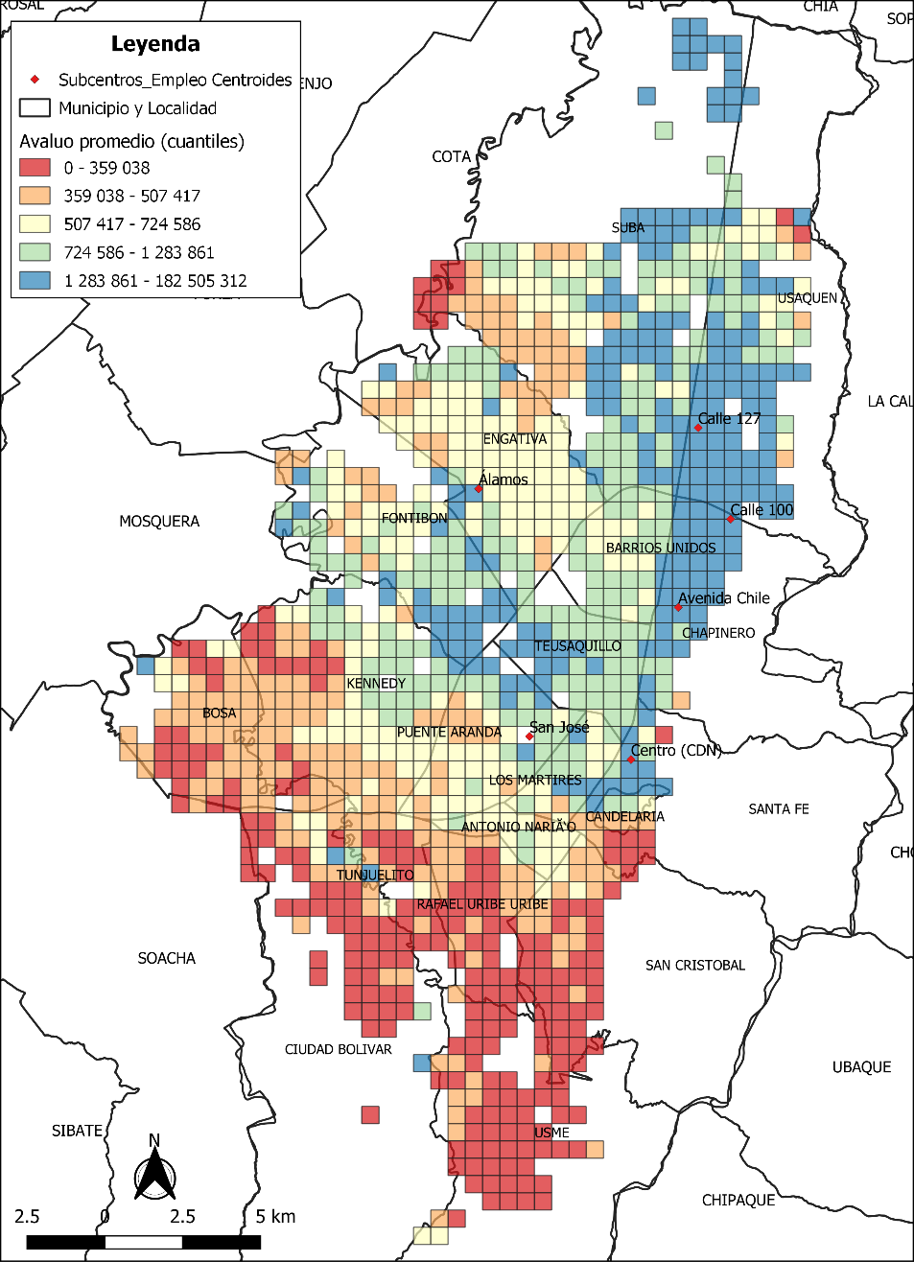
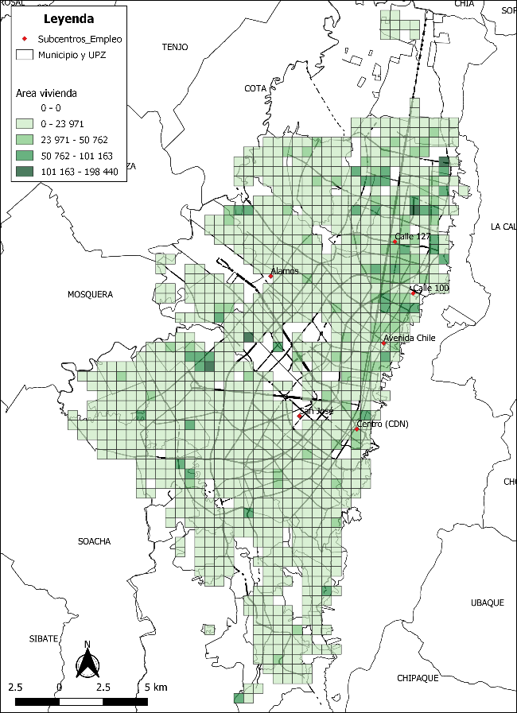
3. Importancia y localización del redesarrollo inmobiliario
Avalúo total (suelo y construcción) por m2. Promedio por celda, Catastro 2012
Área licenciada para vivienda. Total por celda de 500 metros, Bogotá 2012-2017

Slide 18
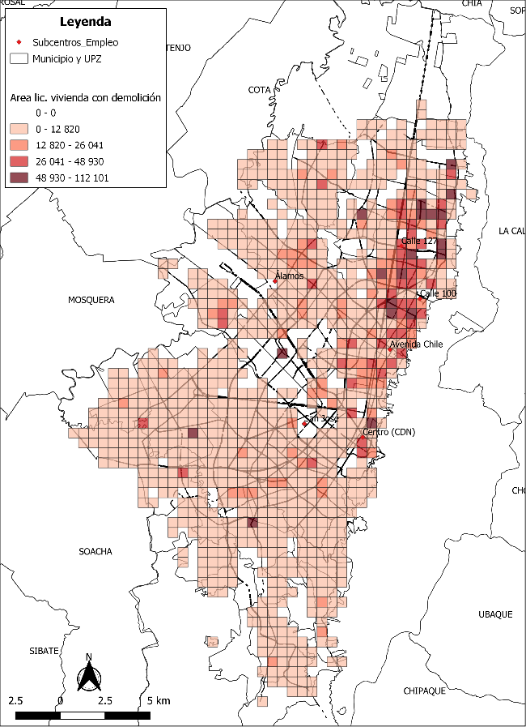
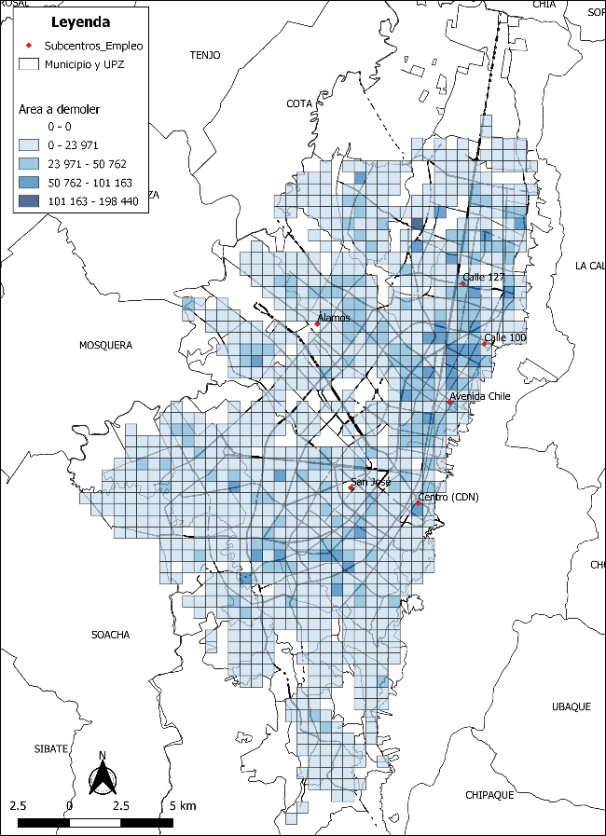
3. Importancia y localización del redesarrollo inmobiliario
Área licenciada para vivienda con permiso de demolición total. Total por celda de 500 metros, Bogotá 2012-2017
Área a demoler. Total por celda de 500 metros, Bogotá 2012-2017

Slide 19
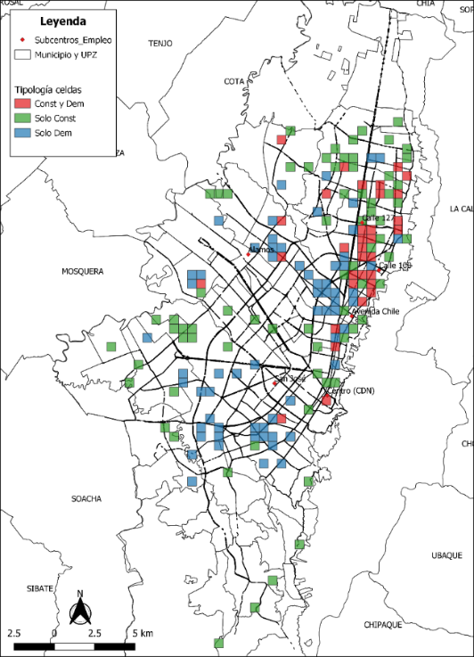
3. Importancia y localización del redesarrollo inmobiliario
Celdas con valores en el 10% superior de cada categoría
Sectores alta demolición y alta construcción (rojo)
Cono de alta renta + centro + oeste
Sectores alta construcción con poca demolición (verde)
En toda la ciudad incluyendo periferias norte, oeste y sur
Disponibilidad de terrenos grandes (planes parciales)
Sectores alta demolición para construir relativamente poca área (azul)
Cll. 72, sur-este, Fontibón
¿Ampliaciones? ¿anticipación de cambio norma? ¿cambio de uso?
Tipología por celda de 500 metros, Bogotá 2012-2017

Slide 20
4. Determinantes del redesarrollo
Dos estimaciones
Modelo probit (con_dem=1 sin_dem=0)
Modelo lineal area_redesarrollo
Resultados
Avalúo y área terreno signo contrario para modelo probit/lineal
Diferencia entre número de proyectos y área desarrollada en ellos
Decreto 562 no resulta significativo
Proyectos acogidos a este no necesariamente de redesarrollo
 | Modelo Probit | Regresión Lineal
 | (1) dem_tot | (2) area_con_dem
log_avaluo_m2 | -0.244*** | 94.517***
altura | 0.164*** | 191.644***
area_tot | 0.0000248** | 0.389***
1.estrato_cat3 | - | -
2.estrato_cat3 | -0.162*** | -86.908***
3.estrato_cat3 | 0.348*** | 507.352***
ind_const_norma | 0.209*** | 166.351***
log_dist_sub_empleo | -0.0671** | -47.325**
log_dist_TM | 0.0232 | 28.048**
log_area_terreno | -0.299*** | 31.905***
vetustez | -0.00991*** | -3.102***
cuenta_sitios_interes | 0.00724 | 10.182**
decreto562 | -0.0634 | -24.184
_cons | 24.985*** | 4385.413***
R2 |  | 0.51

Slide 21
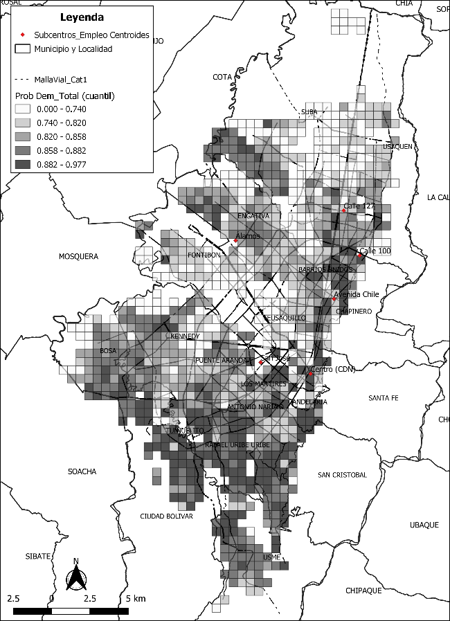
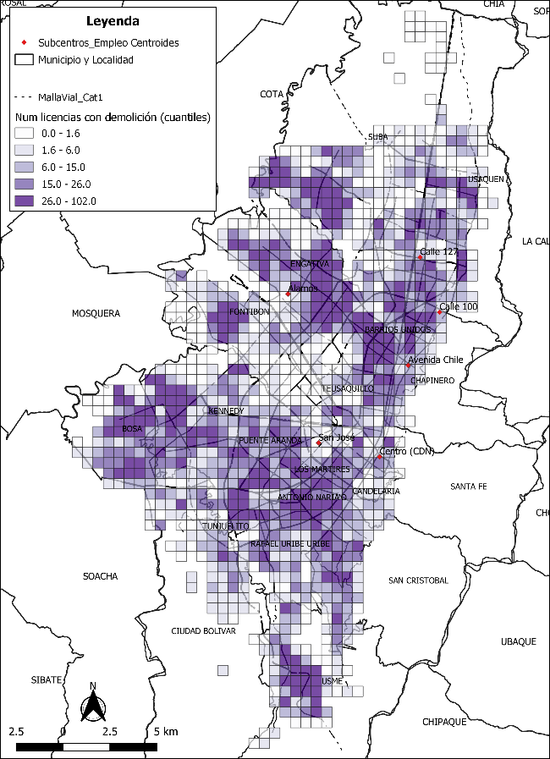
4. Determinantes del redesarrollo Ajuste espacial modelo probit (tipo proyecto)
Probabilidad estimada por el modelo
Número de licencias con solicitud de demolición
Categorías equivalen a cuantiles
Categorías equivalen a cuantiles

Slide 22
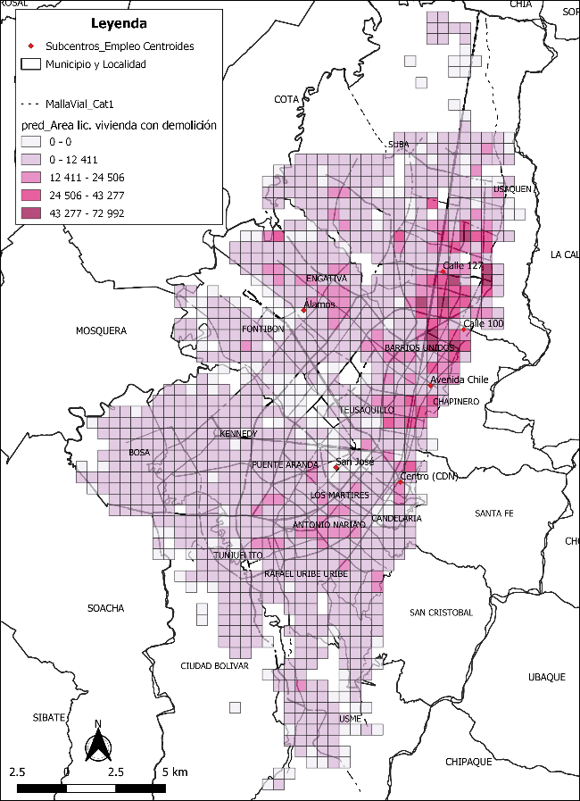
4. Determinantes del redesarrollo Ajuste espacial modelo lineal (área redesarrollo)
Área licenciada en redesarrollo. Predicción del modelo
Área licenciada en redesarrollo. Observaciones
Categorías obtenidas mediante método de Jenks
Categorías obtenidas mediante método de Jenks

Slide 23
5. Conclusiones
Magnitud importante de redesarrollo (100 m2 demolidos por cada 500 construidos)
Localización sigue de cerca geografía de precios de la ciudad. Pero no perfectamente
Redesarrollo importante en zonas del oeste y sur-este (parcialmente capturado por modelo)
Demolición con bajo desarrollo sobre eje calle 72
Temas para profundizar
Precio mínimo para que redesarrollo sea viable
Áreas de la ciudad con potencial
Efectos del redesarrollo
Revitalización, densificación, mayor oferta comercio-servicios locales, congestión, sobrecarga redes servicios públicos

Slide 24
Referencias
Bensús Talavera, V. (2018). Densificación (no) planificada de una metrópoli. El caso del Área Metropolitana de Lima 2000-2014. Revista INVI, 33(92), 9–51.
Contreras, Y. (2011). La recuperación urbana y residencial del centro de Santiago: Nuevos habitantes, cambios socioespaciales significativos. Revista EURE, 37(112), 89–113.
Fedele, J., & Martínez, I. (2015). Verticalización y desarrollo inmobiliario del núcleo urbano central de Santa Fe: cambios morfológicos, conflictos urbanos y regulaciones edilicias en la recuperación poscrisis 2001. Cuaderno urbano, 18(18), 65–88.
Gleeson, J. (2018, febrero 19). How Tokyo built its way to abundant housing. Recuperado el 14 de septiembre de 2018, de https://jamesjgleeson.wordpress.com/2018/02/19/how-tokyo-built-its-way-to-abundant-housing/
Vergara Vidal, J. E. (2017). Verticalización. La edificación en altura en la Región Metropolitana de Santiago (1990-2014). Revista INVI, 32(90), 9–49.

Slide 25
1. Introducción, marco teórico y objetivos
…
…

Slide 26
…

